Slide 2
Esta presentación es para usar con el “Plan de lección: Cambio de comportamiento y TANDAS”
del manual del capacitador sobre Tratamiento del agua a nivel domiciliario y su almacenamiento seguro (TANDAS)
Disponible en resources.cawst.org

Slide 3
Cambio de comportamiento y TANDAS
2018
Junio

Slide 4
Piense en...
Piense en un momento en el que quiso cambiar cierto hábito. ¿Qué hizo que sea más fácil o más difícil cambiar su comportamiento?

Slide 5
Objetivos de aprendizaje
Describir factores que afectan el cambio de comportamiento
Crear estrategias para apoyar a las familias a medida que adopten el uso correcto, coherente y continuo de TANDAS

Slide 6
Definir estos términos
Comportamiento
Cambio de comportamiento

Slide 7
Comportamiento
La forma en que actuamos en respuesta a eventos internos y externos. El comportamiento se puede dividir en tres partes (Smith y Strand, 2008):
Una acción observable ...
Por un público objetivo específico...
Bajo condiciones específicas

Slide 8
Condición específica
Público objetivo
Después de defecar en la letrina doméstica, las madres con niños menores de 5 años
se lavan las manos con jabón.
Acción observable

Slide 9
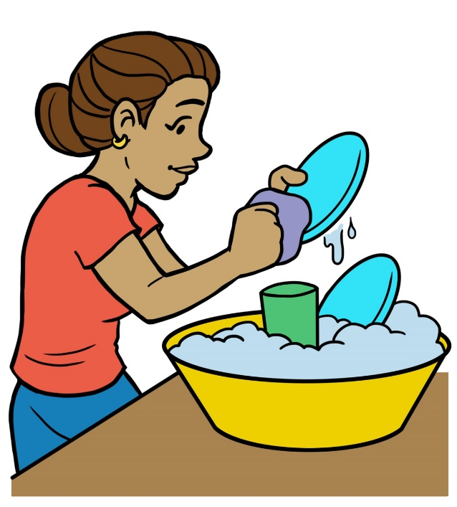
Cambio de comportamiento
Cuando una persona comienza o cambia un comportamiento y lo convierte en un hábito que se mantiene a través del tiempo
Notes:
Un hábito es algo que hace de manera automática sin pensar demasiado en ello.

Slide 10
Citas sobre el comportamiento de TANDAS ¿Qué factores impidieron el cambio de comportamiento en estos ejemplos?

Slide 11
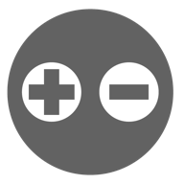
Factores que influyen en el comportamiento
Riesgo
Habilidad
Actitud
Autorregulación
Norma
(Mosler, 2012)

Slide 12
Trabajo en equipo
Elija 2 factores o razones por las cuales alguien no adoptó TANDAS.
Haga una lluvia de ideas sobre las formas en que una organización implementadora podría respaldar el cambio de comportamiento al abordar los factores específicos o las razones que eligieron.
Escriba las ideas en una hoja de rotafolio.

Slide 13
Repaso: reflexión individual
Piense en su propio comportamiento personal (de la introducción a esta lección), el comportamiento que desea cambiar.
¿Qué categorías de RANAS tienen la mayor influencia en ese comportamiento para usted?
¿Qué tipo de apoyo sería más útil para usted al tratar de cambiar ese comportamiento?

Slide 14
Bibliografía
Mosler, H.J. (2012). A systematic approach to behavior change interventions for the water and sanitation sector in developing countries: a conceptual model, a review, and a guideline. International Journal of Environmental Health Research, 22(5), 431–449. https://doi.org/10.1080/09603123.2011.650156
Smith, W. A. y Strand, J. (2008). Social marketing behavior: a practical resource for social change professionals. Academy for Educational Development.

